Slide 1


KHỞI ĐỘNG

Slide 2
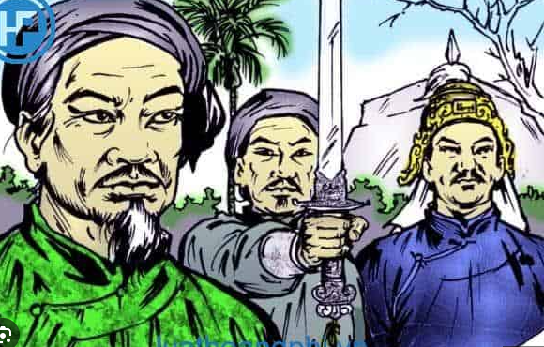
Khởi động: Ghi nhớ tên các địa danh, nhân vật lịch sử được nhắc đến trong bài hát, sau đó hãy cho biết các địa danh và nhân vật đó liên quan đến cuộc khởi nghĩa nào?

Slide 3

Tây Sơn
Quang Trung
Quân Xiêm
Phong trào Tây Sơn

Slide 4
HÌNH THÀNH KIẾN THỨC

Slide 5
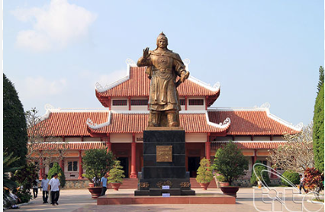
BÀI 8: PHONG TRÀO TÂY SƠN
(2 tiết)

Slide 6
NỘI DUNG BÀI HỌC:
1. Nguyên nhân bùng nổ Phong trào Tây Sơn
2. Những thắng lợi tiêu biểu của Phong trào Tây Sơn
3. Nguyên nhân thắng lợi và ý nghĩa lịch sử của Phong trào Tây Sơn

Slide 7
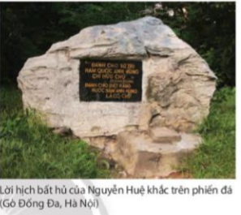
1. Nguyên nhân bùng nổ Phong trào Tây Sơn
Đọc thông tin mục 1 SGK và tư liệu trong hình 8.1

Slide 8


1. Nguyên nhân bùng nổ Phong trào Tây Sơn
Làm việc nhóm đôi.
Trả lời câu hỏi:
Tại sao Phong trào Tây Sơn bùng nổ?
2. Tại sao phong trào được nhân dân đàng Trong ủng hộ?
Chia sẻ ý kiến với bạn bên cạnh
Trình bày ý kiến trước lớp
Thời gian: 2 phút

Slide 9
1. Nguyên nhân bùng nổ Phong trào Tây Sơn
- Từ giữa thế kỉ XVIII, chính quyền phong kiến Đàng Trong ngày càng suy yếu.
- Tô thuế, lao dịch nặng nề, thiên tai.. Đời sống nhân dân cực khổ.
- Mâu thuẫn gay gắt giữa nhân dân với chính quyền chúa Nguyễn làm bùng nổ cuộc khởi nghĩa Tây Sơn.

Slide 10
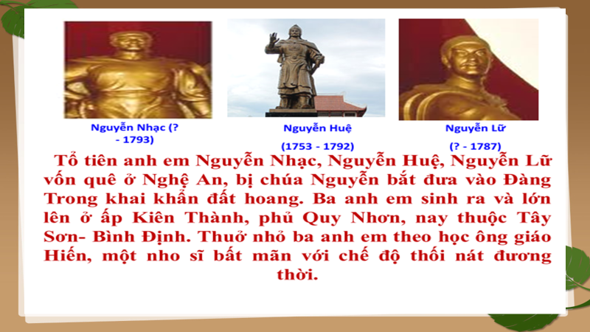

Slide 11

2. Những thắng lợi tiêu biểu của Phong trào Tây Sơn
THẢO LUẬN NHÓM (5’)
- Nhóm 1,2: Hoàn thiện phiếu HT số 1
- Nhóm 3,4: Hoàn thiện phiếu HT số 2
- Nhóm 5,6: Hoàn thiện phiếu HT số 3
PHIẾU HỌC TẬP SỐ 1
PHIẾU HỌC TẬP SỐ 2
PHIẾU HỌC TẬP SỐ 3
Lật đổ
chúa
Nguyễn
và chính
quyền Lê – Trịnh
Chiến thắng quân xâm
lược Xiêm (1785)
Quang Trung đại phá quân Thanh (1789)

Slide 12
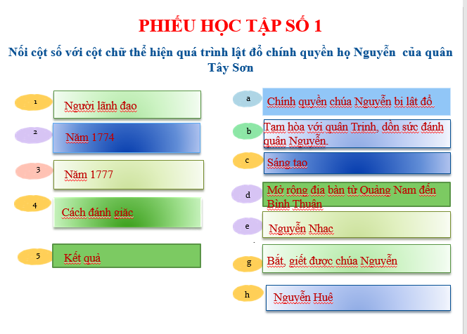

Slide 13
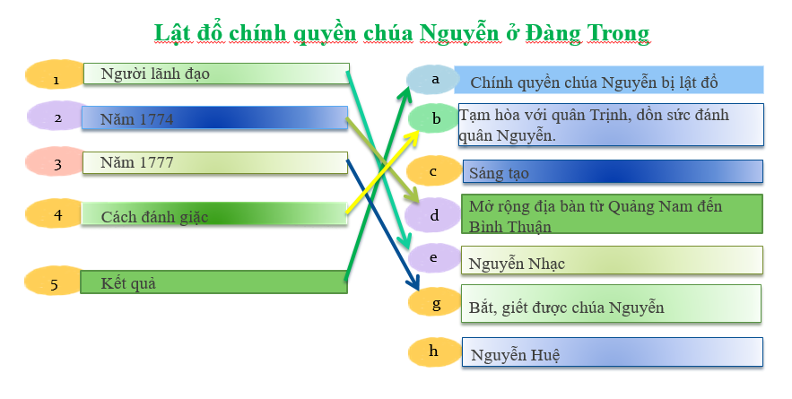
PHIẾU HỌC TẬP SỐ 1

Slide 14
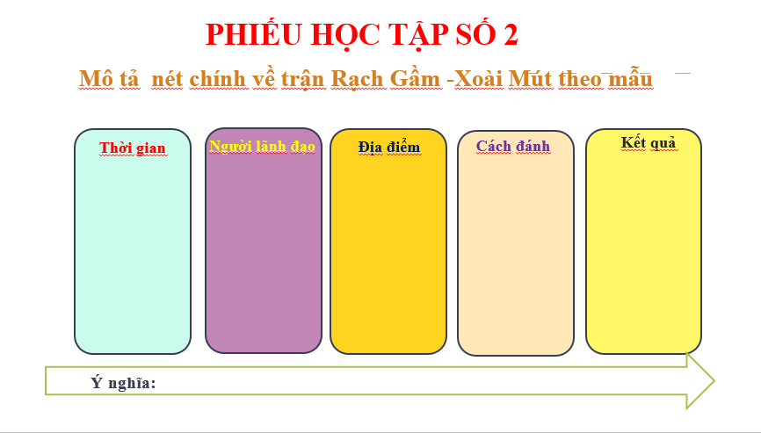

Slide 15

PHIẾU HỌC TẬP SỐ 2
Mô tả nét chính về trận Rạch Gầm - Xoài Mút theo mẫu
Thời gian
Người lãnh đạo
Địa điểm
Cách đánh
Kết quả
Chọn cách đánh nghi binh: Nhử địch vào trận địa mai phục, bất ngờ chặn đánh thủy bộ kết hợp, dùng bè lửa đốt cháy thuyền địch.
Trong vòng một ngày, quân Xiêm bị tiêu diệt gần hết. Tây Sơn giành thắng lợi hoàn toàn.
Ngày 19 - 1 - 1785
Nguyễn Huệ
Sông Tiền (đoạn từ Rạch Gầm đến Xoài Mút).
Ý nghĩa: Trận Rạch Gầm - Xoài Mút là một trong những trận thủy chiến lớn nhất trong lịch sử chống giặc ngoại xâm của nhân dân ta. Từ đây nghĩa quân Tây Sơn trở thành phong trào dân tộc.

Slide 16
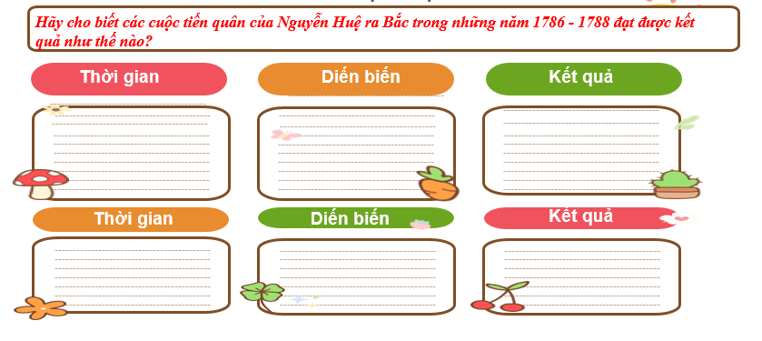
PHIẾU HỌC TẬP SỐ 3

Slide 17












PHIẾU HỌC TẬP SỐ 3
Cuộc tiến quân của Nguyễn Huệ ra Bắc trong những năm 1786 - 1788 đạt được kết quả:
Thời gian
Diến biến
Kết quả
T5/1786 Nguyễn Huệ tiến đánh và hạ thành Phú Xuân (Huế).
Tây Sơn tiến ra Nam sông Gianh, giải phóng đất đai Đàng Trong, tiến ra Đàng Ngoài.
Năm 1786
Nă6
T7/1786 với danh nghĩa: Phù Lê diệt Trịnh” Tây sơn tiến vào Thăng Long.
Lật đổ họ Trịnh, giao chính quyền lại cho vua Lê, rút vào Nam.
Thời gian
Diến biến
Kết quả
Bắc Hà rối loạn Nguyễn Huệ tiến quân ra Bắc lần hai, vua Lê Chiêu Thống bỏ chốn.
Chính quyền phong kiến Lê - Trịnh sụp đổ.
Năm 1788
Tên các thành viên trong nhóm:

Slide 18


Phiếu đánh giá theo tiêu chí (Rubrics)
MẪU
Các tiêu chí
Mức độ A
Mức độ B
Mức độ C
1, Nhận nhiệm vụ
- Xung phong/Vui vẻ nhận nhiệm vụ
- Miễn cưỡng, không thoải mái khi nhận nhiệm vụ
- Từ chối nhận nhiệm vụ
2đ
1,5đ
1đ
2, Thực hiện nhiệm vụ và tham gia hỗ trợ, giúp đỡ các thành viên khác.
- Cố gắng nỗ lực hoàn thành nhiệm vụ bản thân.
- Chủ động hỗ trợ các thành viên khác trong nhóm.
- Cố gắng nỗ lực hoàn thành nhiệm vụ bản thân
- Chưa chủ động hỗ trợ các thành viên khác trong nhóm
- Không cố gắng nỗ lực hoàn thành nhiệm vụ bản thân.
- Không hỗ trợ các thành viên khác trong nhóm.
2đ
1,5đ
1đ
3, Tôn trọng quyết định chung
- Tôn trọng quyết định chung của cả nhóm.
- Đôi lúc không tôn trọng quyết định chung của cả nhóm
- Không tôn trọng quyết định chung của cả nhóm.
2đ
1,5đ
1đ
- Có sản phẩm tốt theo mẫu và vượt mức thời gian.
4, Kết quả làm việc
- Có sản phẩm tương đối tốt và đảm bảo thời gian
2đ
- Sản phẩm không đạt yêu cầu
1,5đ
1đ
5, Trách nhiệm với kết quả làm việc chung
- Chịu trách nhiệm về sản phẩm chung
- Chưa sẵn sàng chịu trách nhiệm về sản phẩm chung
- Không chịu trách nhiệm về sản phẩm chung.
2đ
1đ
1,5đ

Slide 19






3. Nguyên nhân thắng lợi và ý nghĩa lịch sử của Phong trào Tây Sơn
PHIẾU HỌC TẬP
HOẠT ĐỘNG NHÓM (6 NHÓM - 3 PHÚT)
NHÓM 1,3,5
Tìm hiểu nguyên nhân thắng lợi của phong trào Tây Sơn?
Trình bày nguyên nhân thắng lợi và ý nghĩa lịch sử của phong trào Tây Sơn?
NHÓM 2,4,6
Tìm hiểu ý nghĩa lịch sử của phong trào Tây Sơn?
CÂU HỎI CHUNG
CÂU HỎI CHUNG
Đánh giá vai trò của Quang Trung - Nguyễn Huệ trong phong trào Tây Sơn và lịch sử dân tộc

Slide 20
3. Nguyên nhân thắng lợi và ý nghĩa lịch sử của Phong trào Tây Sơn
PHIẾU HỌC TẬP
HOẠT ĐỘNG NHÓM (4 NHÓM - 3 PHÚT)
Nguyên nhân: + Tinh thần yêu nước, sự đồng lòng và ý chí chiến đấu dũng cảm của quân dân ta.
+ Tài năng thao lược, sự lãnh đạo tài tình, sáng suốt của Quang Trung - Nguyễn Huệ và bộ chỉ huy nghĩa quân.
Trình bày nguyên nhân thắng lợi và ý nghĩa lịch sử của phong trào Tây Sơn?
Ý nghĩa: + Lật đổ các CQPK Nguyễn - Trịnh, xoá bỏ tình trạng chia cắt đất nước, đặt cơ sở cho việc khôi phục nền thống nhất quốc gia.
+ Đánh tan các cuộc xâm lược của quân Xiêm, quân Thanh, bảo vệ vững chắc nền độc lập và chủ quyền lãnh thổ của Tổ quốc.
Nguyễn Huệ: Một trong những lđ chủ chốt của PT nd TS; người có tài thao lược, có cống hiến lớn trong việc đề ra kế sách, lđ, chỉ huy quân TS giành thắng lợi trước quân xâm lược Xiêm, Thanh.
- XD, cải cách đất nước, đề ra nhiều c/s tiến bộ: kt, ctr, vh, xh...khắc phục hậu quả chiến tranh.
CÂU HỎI CHUNG

Slide 21
Phiếu đánh giá theo tiêu chí (Rubrics)
MẪU
Các tiêu chí
Mức độ A
Mức độ B
Mức độ C
1, Nhận nhiệm vụ
- Xung phong/Vui vẻ nhận nhiệm vụ
- Miễn cưỡng, không thoải mái khi nhận nhiệm vụ
- Từ chối nhận nhiệm vụ
2đ
1,5đ
1đ
2, Thực hiện nhiệm vụ và tham gia hỗ trợ, giúp đỡ các thành viên khác.
- Cố gắng nỗ lực hoàn thành nhiệm vụ bản thân.
- Chủ động hỗ trợ các thành viên khác trong nhóm.
- Cố gắng nỗ lực hoàn thành nhiệm vụ bản thân
- Chưa chủ động hỗ trợ các thành viên khác trong nhóm
- Không cố gắng nỗ lực hoàn thành nhiệm vụ bản thân.
- Không hỗ trợ các thành viên khác trong nhóm.
2đ
1,5đ
1đ
3, Tôn trọng quyết định chung
- Tôn trọng quyết định chung của cả nhóm.
- Đôi lúc không tôn trọng quyết định chung của cả nhóm
- Không tôn trọng quyết định chung của cả nhóm.
2đ
1,5đ
1đ
- Có sản phẩm tốt theo mẫu và vượt mức thời gian.
4, Kết quả làm việc
- Có sản phẩm tương đối tốt và đảm bảo thời gian
2đ
- Sản phẩm không đạt yêu cầu
1,5đ
1đ
5, Trách nhiệm với kết quả làm việc chung
- Chịu trách nhiệm về sản phẩm chung
- Chưa sẵn sàng chịu trách nhiệm về sản phẩm chung
- Không chịu trách nhiệm về sản phẩm chung.
2đ
1đ
1,5đ

Slide 22

LUYỆN TẬP

Slide 23
Trò chơi: Ai nhanh hơn

Slide 24

Câu 1. Năm 1771 cuộc khởi nghĩa Tây Sơn gắn liền với sự kiện nào?
A. Đánh tan quân Xiêm. C. Đánh tan quân Thanh
B. Anh em họ Nguyễn dựng cờ khởi nghĩa. D. Lật đổ chính quyền Họ Nguyễn.

Slide 25
Câu 2. Nghĩa quân Tây Sơn mở rộng địa bàn hoạt động
năm 1774 từ
A. Tây Sơn Thượng đạo xuống Tây Sơn Hạ đạo .
B. Phú Xuân (Huế) đến phía Nam sông Gianh.
C. Rạch Gầm đến Xoài Mút.
D. Quảng Nam đến Bình Thuận

Slide 26
Câu 3. Năm 1777 cuộc khởi nghĩa Tây Sơn gắn liền với kiện nào?
A. Quét sách 29 vạn quân Thanh . C. Bắt và giết chúa Nguyễn.
B. Quét sách 5 vạn quân Xiêm . D. Lật đổ chính quyền Lê - Trịnh.

Slide 27
Câu 4. Tháng 1 - 1785 lập lên chiến thắng
A. Rạch Gầm - Xoài Mút. C. Ngọc Hồi - Đống Đa
B. Đồn Hà Hồi . D. Đồn Tiền Tiêu.

Slide 28
Câu 5. Năm 1788 nghĩa quân Tây Sơn có thắng lợi nào?
A. Lật đổ chính quyền Lê - Trịnh. C. Lật đổ chính quyền họ Nguyễn
D. Giải phóng đất đai Đằng Trong. B. Anh em họ Nguyễn dựng cờ khởi nghĩa.

Slide 29
Câu 6. Tây Sơn quét sạch 29 vạn quân Thanh vào năm
A. 1771. C. 1788
B. 1774. D. 1789

Slide 30

BÀI TẬP 1 - LUYỆN TẬP SGK - 39
THỐNG KÊ CÁC SỰ KIỆN LỊCH SỬ CỦA PHONG TRÀO TÂY SƠN THEO MẪU
NĂM 1771
NĂM 1774
NĂM 1777
NĂM 1785
NĂM 1789
NĂM 1788
NĂM 1789

Slide 31
BÀI TẬP 1 - LUYỆN TẬP SGK - 39
THỐNG KÊ CÁC SỰ KIỆN LỊCH SỬ CỦA PHONG TRÀO TÂY SƠN THEO MẪU
Ba anh em họ Nguyễn dựng cờ khởi nghĩa.
NĂM 1771
NĂM 1774
Mở rộng địa bàn hoạt động từ Quảng Nam đến Bình Thuận.
Bắt và giết chúa Nguyễn, chính quyền phong kiến nhà Nguyễn sụp đổ.
NĂM 1777
NĂM 1785
Đánh tan gần 5 vạn quân Xiêm, lập lên chiến thắng Rạch Gầm - xoài Mút.
Lật đổ chính quyền Lê - Trịnh.
NĂM 1788
NĂM 1789
NĂM 1789
Đánh tan gần 29 vạn quân Thanh.

Slide 32

Vận dụng
Tìm kiếm thông tin và hình ảnh từ sách báo và internet, hãy:
1, Tìm hiểu thông tin từ sách, báo và internet, em hãy viết bài giới thiệu (khoảng 7 - 10 câu) về vị anh hùng dân tộc Quang Trung theo gợi ý sau:
+ Vai trò.
+ Điều khiến em ấn tượng nhất về ông.
+ Những con đường, ngôi trường, di tích lịch sử mang tên ông.
2, Nếu được tham gia học tập tại một trong các địa điểm sau: Bảo tàng
Quang Trung (Bình Định), di tích Rạch Gầm - Xoài Mút (Tiền Giang), di tích Gò Đống Đa (Hà Nội), em chọn địa điểm nào? Vì sao em chọn địa điểm đó?

